Slide 1
IT界隈向け
DB説明
中村 弘樹
2025年11月22日

Slide 2
目次 Vol1
項番 | タイトル | 概要 | 備考
1 | DBとはなにか | 前提知識となるDB（データベース）についての説明
2 | SQLとなにか | 前提知識となるSQL（Structured Query Language）についての説明
3 | SELECTの問題点 | SQLのうちSELECT操作で発生する問題について説明
4 | 問題解決手段としてのIndex | Indexの概要について説明
5 | Indexの仕組み | IndexによってどのようにSELECT処理の速度を上げるのかの説明

Slide 3
目次 Vol2
項番 | タイトル | 概要 | 備考
1 | DB設計がなぜおもしろいか | DB（データベース）設計について個人的に面白いと思った理由を紹介
2 | 「集合」としてのテーブル | SQL（Structured Query Language）特にSELECT文は「ベン図」のイメージを掴むことが ポイント

Slide 4
目次 Vol3
項番 | タイトル | 概要 | 備考
1 | NULLの扱いについて | プログラミングやDBにおける特徴的なデータ表現方法であるNullの扱いを説明する

Slide 5
目次 Vol4
項番 | タイトル | 概要 | 備考
1 | 目的 | これまで解説した「テーブルの分割」について具体的な方法を解説する
2 | 正規化とは何か | テーブル設計の方法である「正規化」について解説
3 | 正規化のステップ | 正規化の全体像と第三正規系に至るまでの具体的なステップを説明する | 3-0. 全体像 3-1. 第一正規形 3-2. 第二正規形 3-3. 第三正規形
4 | 外部キーについて | 分割後のテーブル同士を紐づける「外部キー」について解説する

Slide 6
DBとはなにか
あらゆるシステムは形や目的が違ってもデータを扱う。
そのデータを整合的に蓄え、必要時に利用できるようにする仕組みがDBである。
ユーザや機能がDBに対して「データ」を入力し、その入力された「データ」をさらにユーザや機能が利用する。
ここでいう利用とは、登録、参照や更新、削除である。
システムが行うことはどれだけ巨大で複雑になろうが、結局「データ」を通信し、その加工をすることでしかない
ゆえにシステムの中でDBを持っていないシステムは存在しない。
DB
機能
機能
システムが「データ」ありきである以上、その「データ」をメインで扱うDB理解も必然的にシステム理解の柱になる。
→「データベースを制するものはシステムを制す」
~by センパイ~
機能
機能

Slide 7
SQLとはなにか
DBを操作するための言語で、DBに対して指示を行いデータの登録、更新、削除、参照などを行うための言語
現在の主流なDBの形式であるRDB（リレーショナルデータベース）を扱うために必要な言語。
RDBについて基本的に「表形式」であるDBだと理解すればよい。
また、正確にはDBというのは管理システムの名称で実際に管理されるデータが格納されているのは「テーブル」というもの
SQL、というのは略称で正式にはStructured Query Language という。
DB
テーブルを操作するための言語がSQL
以下テーブル操作のための4種類がメジャーどころ
SELECT：検索を行う
INSERT：登録を行う
UPDATE：更新を行う
DELETE：削除を行う
マイナンバー | なまえ | 住所
契約ID | 電話番号 | なまえ

Slide 8
SELECTの問題点
大量のデータが格納されたテーブルに検索しにいくと、パフォーマンスが悪化する
左記の表では2件しか登録していない。
この状態であれば一瞬で検索が完了することは想像できる
しかし、データが100万件登録されているとしたら？
テーブルに対して指定した条件に当てはまるデータをすべて見て、指示されたデータを検索しにいく。
契約ID | 電話番号 | 性別 | なまえ
001 | 000 | 男 | たけし
002 | 111 | 女 | はなこ
最悪の場合、99万9999件すべてを見て、100万件目で目当てのデータにたどり着く場合がある。
この時、システム的には数秒かかる可能性がある。
→システム性能やユーザ体験悪化に直結

Slide 9
問題解決手段としてのIndex
データを素早く探すための“検索用の仕組み”で、書籍の索引のようなもの
特定の条件での検索や並び替えを高速化できる
特定の列をIndexとして設定することで、その列を索引のようにして、検索を高速処理させることができる。
左記の例では、電話番号やなまえなどがIndex設定の候補となる。
Indexにより、データをフルスキャンするのではなくIndexを参照して必要な行にすばやくアクセスすることができる
イメージとしては本の索引ページのように、該当ページの
”位置情報”をあらかじめもっておくイメージ。
【注意点】
追加、更新、削除のたびにインデックスも更新されるので、書き込み性能が低下する可能性がある
契約ID | 電話番号 | 性別 | なまえ
001 | 000 | 男 | たけし
002 | 111 | 女 | はなこ

Slide 10
Indexの仕組み
Indexに設定すると対象の列に対して、木構造で探索が行われるようになる
【前提】
テーブルには1000件のデータが含まれている
探索したいデータは「1000」だとする
【Indexがない場合】
テーブルをフルスキャン（必要ない999件も見ることになる）して該当データを探索する
【Index設定で行われる処理】
木構造を作る
今回は10段階を3階層作る。

Slide 11
Indexの仕組み
Indexの特徴からIndexが効かないアンチパターンが存在することを理解する
項番 | タイトル | 概要 | 備考
1 | 検索結果が多い、全体の件数が少ない | 検索結果のコントロールが必要 検索対象のテーブルが十分に大きい必要がある
2 | 条件にその列を使っていない | 検索対象の列がWHERE句やJOINの際のON句で利用されている必要がある
3 | カーディナリティが低い列への検索 | 列に格納されるデータの値に十分な種類がある必要がある
4 | あいまいな検索 | LIKE検索の際の注意

Slide 12
Indexの仕組み
検索結果と検索対象のテーブルの大きさに注意する必要がある
検索結果の数量
検索対象のテーブルの大きさ
検索結果が検索対象のテーブルのなかで、一般的なレベルでは10%未満を指標にするのが良い
数万～数十万行が目安になる
1000行程度テーブルであればIndexを参照するよりもテーブルスキャンが効率的なことが多い
顧客
p10の例では1行を取り出すものなので
「1行×3ブロック」でコストは3
100行取り出すのであれば、「100行×3ブロック」でコストは300になる
フルスキャンをするのであれば「テーブルの行数×1ブロック」なのでコストは1000
Indexが使うとしても、700行取り出したい場合は、「700×3ブロック」でコストが2100になってしまう
都道府県
顧客ID | 顧客名 | 住所
1 | たけ | 川崎
2 | ゆか | 世田谷
・・・
1000 | ジェーン | カナダ
都道府県ID | 都道府県
1 | 北海道
2 | 青森
・・・
47 | 沖縄

Slide 13
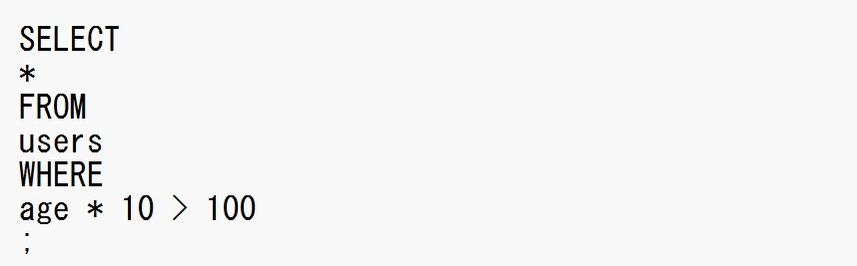
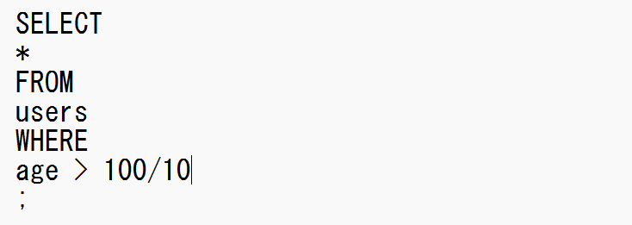
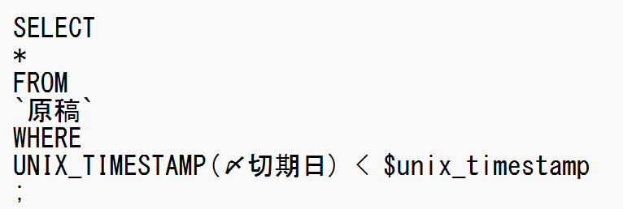
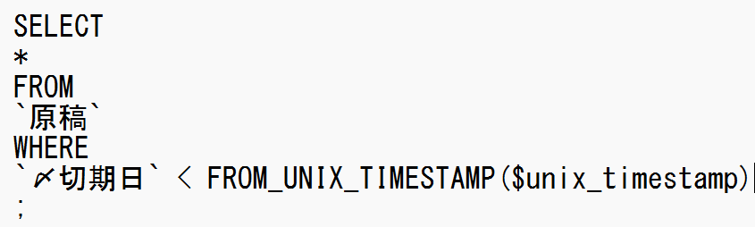
Indexの仕組み
条件にその列を「使っている」か注意する
Indexが利用されないクエリ
Indexが利用されるクエリ
Indexに使用した列を使うことは当たり前に思えるが、直感的には使っていると思い込んでしまうパターンもある
Indexを設定した列に算術を使わないようにクエリを工夫したり、式Indexを設定する
この列では、Indexをage列に対して設定している場合でもIndexは使われない
検索の対象は「age * 10」の検索結果となるため、すべての行に対して計算・比較する必要が出てくるため
対象の列を関数の引数にしている場合も同様に、Indexは関数の結果を持っていないのでIndexは使用されない
算術を列に対してではなく、比較対象の数字に対して使われるようにクエリを変更する
関数などの式の結果をIndexにする機能があるのでそれを使用する

Slide 14
Indexの仕組み
カーディナリティーの低い列に対する検索を行っていないか確認する
「列に格納されるデータの値にどのくらいの種類があるのか」をカーディナリティという
種類が多い、つまり重複が少ないデータはカーディナリティが高いことになる
シーケンシャルなIDや日時はシーケンシャルが高くなりがち
反対に性別、などはカーディナリティが低くなる
カーディナリティが低い列に対して絞り込む場合は検索結果が多くなりやすいため、Indexをうまく利用することが難しい
契約者
契約ID | 電話番号 | 性別 | なまえ
001 | 000 | 男 | たけし
002 | 111 | 女 | はなこ
003 | 222 | 男 | さとる
004 | 333 | 男 | きょうすけ
005 | 444 | 女 | あつし
・・・

Slide 15
Indexの仕組み
あいまいな検索をしている場合に注意する
RDBMSの検索にLIKE検索がある
LIKE検索のパターンは下表
標準でIndexを利用するケースは前方一致のみ
項番 | 種類 | 概要 | 例
1 | 前方一致 | 検索対象の中で指定した文字列から始まる単語に一致 | WHERE LIKE `TEST%` 検索結果はTEST01など
2 | 後方一致 | 検索対象の中で指定した文字列で終わる単語に一致 | WHERE LIKE `%TEST` 検索結果は01TESTなど
3 | 部分一致 | 検索対象の中で指定した文字列が含まれる単語に一致 | WHERE LIKE `%TEST%` 検索結果は0TEST1など

Slide 16
DB設計がなぜ面白いか
「テーブルの設計」は、カオスな世界を分節し人間（システム）が扱えるよう名づけ、意味を持った「集合」にするという哲学的な営み、な気がしてカッコイイから。
例.従業員を管理するシステムを作るとする。
事実
解釈
解決策
世界には従業員に関する無限の情報が浮遊している。
現実に存在する従業員についての情報すべてを管理することに実現可能性はない
システムに必要な情報を取捨選択してテーブルに落とし込んでいく
また、一つのテーブルで管理すべきでない情報についてはテーブルを複数に分割する
分割したはよいが、「情報」としては両テーブルのものが欲しい→外部キーの活用
（例.この給料額以上の社員の売上を知りたい）
「正規化」を行って保守運用しやすくする
所属部署
直属上長
社員名
従業員テーブル
社員ID、社員名、
売上、所属部署…
従業員テーブル
扶養家族
給料
部署番号
社員ID
売上
従業員
住所
社員ID
部署テーブル
給料テーブル
社員ID、給料ID、
給料、給料支払日…
給料テーブル
身長
従業員
出身地
給料
支払日

Slide 17
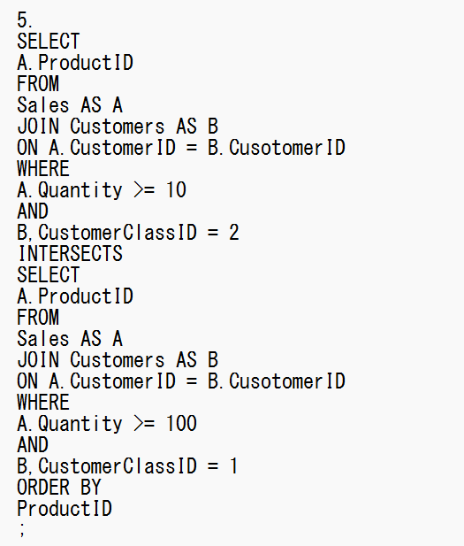
「集合」としてのテーブル
テーブルが「集合」になっているのであれば「ベン図」でイメージを掴んで一見複雑に見えるSELECT文を理解、記述することができる。
SQL文は一見長くて複雑
ベン図をイメージする
以下は2つのテーブルを結合し、条件を付与した情報同士を比較して両者の「共通部分」(INTERSECT)だけを取り出すSELECT文を記載している。

Slide 18
NULLの扱いについて
特徴的なデータ表現方法である「NULL」について注意が必要
NULLとは「値が空である」、「値が不明」であることを示すデータのこと
注意として「0」でも「空文字」でもない
プログラミング言語やDBMS（OracleやMySQL、PostgreSQLなどなど）によって扱いが異なる
NULLの特徴を正確に理解して、適切に扱うことができるようになることがアプリケーション設計において重要

Slide 19
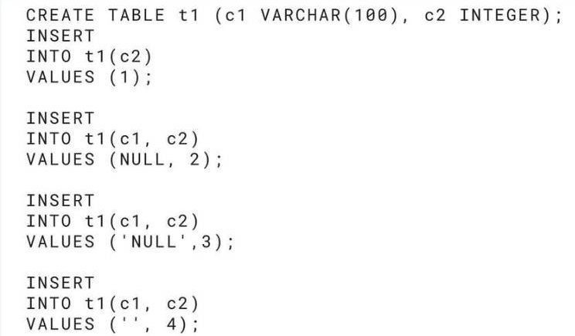
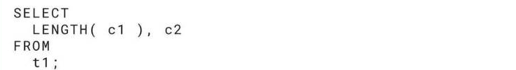
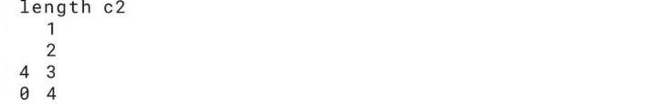
NULLの扱いについて
SQL文と処理結果からみるNULLの特性
SQL具体例
記載SQLの説明
①
①サンプルデータ作成
可変長最大100文字のc1列と整数型のc2列を持つt1テーブル作成
1つ目のデータはc2にのみ明示的に「1」を挿入
2つ目のデータはc1にNULLを明示的に、c2に「2」を挿入
3つ目のデータはc1に「NULL」という文字列を、c2に「3」を挿入
4つ目のデータはc1に「 （空文字）」を、c2に「4」を挿入
②
②SELECT文を使用する
Length関数を使ってc1列の文字列を、c2列の中身を検索
③
③検索結果の表示
1つ目、2つ目のc1は長さすら表示されない
3つ目のデータはc1の長さは4
4つ目のデータはc1の長さは0

Slide 20
NULLの扱いについて
NULLが処理できるパターンは限られている、特殊なため注意が必要
算術式
での扱い
NULLを含む算術式は「常にNULL」が設定される
例えば、「10 + NULL」は「NULL」になる
文字列の
連携
NULLを含む演算は一般にNULLになるが、文字列の連携は例外
NULLと、NULL以外の文字列を連結した場合に限り、結果は指定した文字列になる
「SELECT NULL || ‘ABC’ FROM ~~」 の処理結果は「ABC」になる
※「||」は文字列の連結をさせる演算子
検索
方法
NULLは基本的に検索できない
要素を検索するために「NULL」はほかのものと違い、IS NULL か IS NOT NULLでしか指定できない
SELECT * FROM ~~ WHERE c1 IS NULL (c1 = NULL には反応してくれない)

Slide 21
NULLの扱いについて
扱いの難しい（特殊な）NULLは使用するべきではない、というわけではない
NULLはSQLを呼び出す側のプログラミング言語（C,JAVA,PHP…）との間で、扱い方が異なるので問題となるケースがある
上記の通り、様々特殊な処理方式があるので扱いが難しい。
前回説明したインデックスにもNULLは反映されない。（カーディナリティが低下する）
NULLを使った方が正確にビジネスロジックを表現できるパターンもあるので、何が何でもNULLを使わない、という制約を課すべきではない。
例えば、従業員テーブルに「退職年月日」を作る場合、入社した時点や勤務している時点では退職日は「不明」となるのでNULLとして扱う方が現実を正確に描写している
（固定値で「9999年12月31日」などのように扱うケースもある）
「NULL」の特性や処理方式を正確に理解して上手な付き合い方を模索する必要がある

Slide 22
目的
本解説は、初学者が躓きがちな正規化についてその具体的な方法や必要性を
解説することにより、DB学習へのハードルを下げることを目的としている
本スライドの背景
本スライドの目的
前回までの説明で、テーブルは分割して「扱いやすい集合」にする必要があることを伝えた
ただし、やみくもに分割をおこなえば良いというものではない
「正規化」はテーブル分割を「正しく」行う手段であるが、初学者が躓きがちなポイントであるため、解説を行う
RDBを扱う上で必須の概念である「正規化」の方法をわかりやすく解説する。
「正規化」により、分割したテーブルを「関連させて」管理するとはどういうことかを理解してもらう。
RDB（リレーショナルデータベース）とはなにか
ということの理解につながる

Slide 23
正規化とは何か
「正規化」とは、データの「冗長性」や「非一貫性」を排除するための方法論。
冗長性
非一貫性
同じ情報を複数テーブルや列に重複して保持すること。
例）顧客テーブルと注文テーブルにおける「住所」列
同じ情報が複数個所に存在し、それぞれの値が一致していない状態。
例）在庫テーブルと商品テーブルにおける「在庫数」列
顧客
注文
在庫
注文商品
顧客ID | 顧客名 | 住所
1 | たけ | 川崎
2 | ゆか | 世田谷
注文ID | 注文品 | 住所
1 | モババ | 川崎
2 | 遊戯王 | 世田谷
在庫ID | 在庫名 | 在庫数
1 | モババ | 12
2 | 遊戯王 | 6
商品ID | 注文品 | 在庫数
1 | モババ | 10
2 | 遊戯王 | 3
更新時に両方のテーブルを触る必要があり、片方の更新を忘れると矛盾が生じる
マシンパワーの無駄使いになる
データの信頼性が失われ、業務判断を誤る可能性がある

Slide 24
正規化のステップ
正規化には段階があり、数字が増えるほど正規化のレベルが上がっていく。
本稿では通常業務で使用される第3正規形まで解説する。
第1正規形
正規化のステップ
各ステップ概要
正規化
第2正規形
一つのセルの中に一つの値しか入れない
主キーを設定する
第3正規形
部分関数従属を解消する
主キーの一部の列に対して従属する列をなくす
推移的関数従属を解消する
主キーが非キー列を経由して別の非キー列を決定する依存関係を解消する

Slide 25
正規化のステップ ー第1正規形ー
スカラ値の原則と、主キーの設定を行う
非正規形から第1正規形にするためには一つのセルには一つの値しか入れない、という原則を守ることが求められる
非正規形
第1正規形
(その1)
社員ID | 社員名 | 子
000A | 加藤 | 達夫 信二
000B | 藤本
001F | 三島 | 敦 洋子 清美
社員ID | 社員名 | 子1 | 子2 | 子3
000A | 加藤 | 達夫 | 信二
000B | 藤本
001F | 三島 | 敦 | 洋子 | 清美

Slide 26
正規化のステップ ー第1正規形ー
スカラ値の原則と、主キーの設定を行う
非正規形から第1正規形にするためには一つのセルには一つの値しか入れない、という原則を守ることが求められる
以下のその2テーブルも第1正規形といえるが、主キーを決められないという問題点があり、テーブル分割により解消する
第1正規形
(その2)
第1正規形
(その3)
社員ID | 社員名 | 子
000A | 加藤 | 達夫
000A | 加藤 | 信二
000B | 藤本
001F | 三島 | 敦
001F | 三島 | 洋子
001F | 三島 | 清美
社員ID | 社員名
000A | 加藤
000B | 藤本
001F | 三島
社員ID | 子
000A | 達夫
000A | 信二
001F | 敦
001F | 洋子
001F | 清美

Slide 27
正規化のステップ ー第2正規形ー
部分関数従属の解消
下表は第1正規形で第2正規形ではない
このテーブルの主キーは[会社コード, 社員ID]。他の全ての列はこのキーに従属する。
しかし、「会社名」列は、「会社コード」に従属している。
主キーの一部の列に対して従属する列がある場合、この関係を部分関数従属と呼ぶ。
第1正規形
（社員）
社員の情報が不明の会社
（C建設）があった場合、
この会社をテーブルに追加することができない。
なぜなら、「社員ID」列が「主キー」列だから。
※主キーは一意かつ
NOT NULL 制約であるため。
会社コード | 会社名 | 社員ID | 社員名 | 年齢 | 部署コード | 部署名
C0001 | A商事 | 000A | 加藤 | 40 | D01 | 開発
C0001 | A商事 | 000B | 藤本 | 32 | D02 | 人事
C0001 | A商事 | 001F | 三島 | 50 | D03 | 営業
C0002 | B化学 | 000A | 斎藤 | 47 | D03 | 営業
C0002 | B化学 | 009F | 田島 | 25 | D01 | 開発
C0002 | B化学 | 010A | 渋谷 | 33 | D04 | 総務

Slide 28
正規化のステップ ー第2正規形ー
部分関数従属の解消
部分関数従属を解消する手段は、テーブルの分割
部分関数従属の関係にあるキー列と従属列だけ独立のテーブルにする（元のテーブルで邪魔だった会社名列を追放する）
「社員」テーブルも新しく作った「会社」テーブルも、すべての列が主キーに完全関数従属することになった
（ それぞれのテーブルの主キーは、「社員」テーブル：[会社コード,社員ID]、「会社」テーブル：[会社コード]）
第2正規形
（社員）
第2正規形
（会社）
会社コード | 社員ID | 社員名 | 年齢 | 部署コード | 部署名
C0001 | 000A | 加藤 | 40 | D01 | 開発
C0001 | 000B | 藤本 | 32 | D02 | 人事
C0001 | 001F | 三島 | 50 | D03 | 営業
C0002 | 000A | 斎藤 | 47 | D03 | 営業
C0002 | 009F | 田島 | 25 | D01 | 開発
C0002 | 010A | 渋谷 | 33 | D04 | 総務
会社コード | 会社名
C0001 | A商事
C0002 | B化学
C0003 | C建設
社員の情報が不明でも、
会社の情報を登録できる

Slide 29
正規化のステップ ー第3正規形ー
推移的関数従属の解消
「部署コード」と「部署名」のペアに注目する
社員テーブルをみると、A商事には「開発、人事、営業」という3部署が存在していることがわかる
実は「広報」という部署もA商事にはあるかもしれないが、社員情報がそろわない限り、社員テーブルに登録することはできない
第2正規形
（社員）
第2正規形
（会社）
会社コード | 社員ID | 社員名 | 年齢 | 部署コード | 部署名
C0001 | 000A | 加藤 | 40 | D01 | 開発
C0001 | 000B | 藤本 | 32 | D02 | 人事
C0001 | 001F | 三島 | 50 | D03 | 営業
C0002 | 000A | 斎藤 | 47 | D03 | 営業
C0002 | 009F | 田島 | 25 | D01 | 開発
C0002 | 010A | 渋谷 | 33 | D04 | 総務
会社コード | 会社名
C0001 | A商事
C0002 | B化学

Slide 30
正規化のステップ ー第3正規形ー
推移的関数従属の解消
推移的関数従属によるデータ登録時の不都合を解消するには第2正規化のときと同じように、テーブルを分割する
「部署」テーブルを独立させることで、すべてのテーブルについて、非キー列はキー列に対してのみ従属するようになった
一人もいない部署を登録できない、という問題を解消することができた
第3正規形
（社員）
第3正規形
（会社）
第3正規形
（部署）
会社コード | 社員ID | 社員名 | 年齢 | 部署コード
C0001 | 000A | 加藤 | 40 | D01
C0001 | 000B | 藤本 | 32 | D02
C0001 | 001F | 三島 | 50 | D03
C0002 | 000A | 斎藤 | 47 | D03
C0002 | 009F | 田島 | 25 | D01
C0002 | 010A | 渋谷 | 33 | D04
会社コード | 会社名
C0001 | A商事
C0002 | B化学
部署コード | 部署名
D01 | 開発
D02 | 人事
D03 | 営業
D04 | 総務

Slide 31
外部キーについて
二つのテーブルの間の列同士をつなげる外部キー
下記の例では、社員テーブルの「会社コード」や「部署コード」列が「外部キー」となる
この外部キーの役割は、「会社」テーブルや「部署」テーブルに存在しない会社や部署を「社員」テーブルに登録しないように
制約を課すことができる
この制約から「会社」テーブルや「部署」テーブルは親、「社員」テーブルは子、と言える
第3正規形
（社員）
第3正規形
（会社）
第3正規形
（部署）
会社コード | 社員ID | 社員名 | 年齢 | 部署コード
C0001 | 000A | 加藤 | 40 | D01
C0001 | 000B | 藤本 | 32 | D02
C0001 | 001F | 三島 | 50 | D03
C0002 | 000A | 斎藤 | 47 | D03
C0002 | 009F | 田島 | 25 | D01
C0002 | 010A | 渋谷 | 33 | D04
会社コード | 会社名
C0001 | A商事
C0002 | B化学
部署コード | 部署名
D01 | 開発
D02 | 人事
D03 | 営業
D04 | 総務

Slide 32
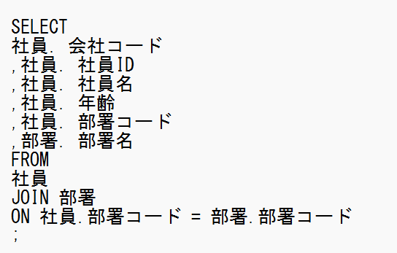
外部キーについて
「結合」のため実施するSQL【JOIN句を用いる】
「社員」テーブルと「部署」テーブルを内部結合する（内部結合は結合条件を満たすもののみを戻す結合方法）
外部キーである「部署コード」列が同一であることを結合条件として指定する
「結合」をすると「正規化」前の状態に戻すことができる。
会社コード | 社員ID | 社員名 | 年齢 | 部署コード | 部署名
C0001 | 000A | 加藤 | 40 | D01 | 開発
C0001 | 000B | 藤本 | 32 | D02 | 人事
C0001 | 001F | 三島 | 50 | D03 | 営業
C0002 | 000A | 斎藤 | 47 | D03 | 営業
C0002 | 009F | 田島 | 25 | D01 | 開発
C0002 | 010A | 渋谷 | 33 | D04 | 総務

